Slide 1



“Le partenaire de votre réussite”

Slide 2

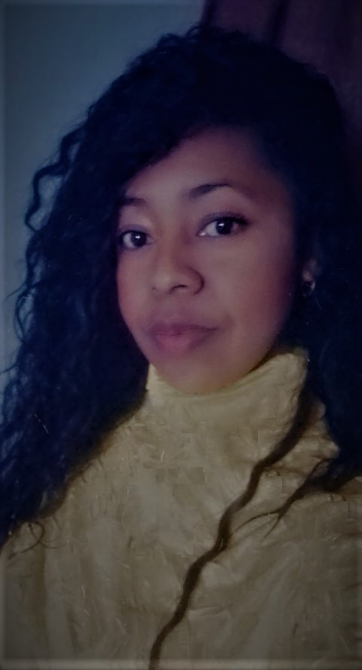


LIVRABLES SUR MS Créa
Du 18 juillet au 30 juillet 2022

Slide 3


Introduction
Nous les apprenants de SAYNA en Marketing Digital devons mettre en place une stratégie marketing et élaborer un plan de communication en se basant sur une entreprise de notre choix.
Nous avons créé une agence marketing digitale nommée MULT e-MARK suite à notre formation. Elle est composée de quatre filles ambitieuses.
Nous avons choisi votre entreprise MS créa pour commencer notre aventure professionnelle. Vous avez besoin de nous pour embellir votre image sur la communication digitale.

Slide 4
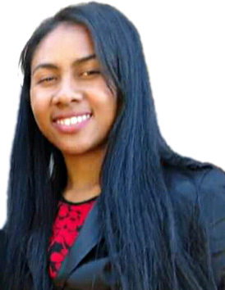
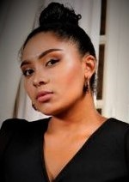
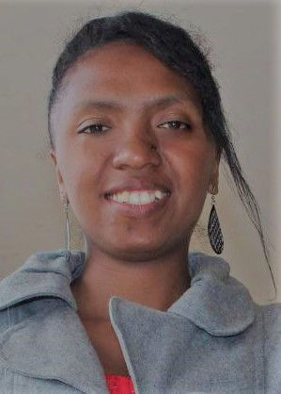

L'équipe
Nous sommes les mieux placées pour votre réussite !
Corinah RAVELOARISOA
Ny Hasina RAVELOMANANTSOA
Fabrina
ROJONIAINA
Nirisoa
RAZANADAHY
Chef de projet en marketing digital
Webmarketer
Rédacteur Web
Content Manager

Slide 5

AUDIT DE MS Créa
L’environnement global de MS Créa,
La concurrence sur son marché,
Ses cibles,
Sa présence digitale,
Son référencement organique et payant sur les moteurs de recherches.

Slide 6

MATRICE SWOT DE MS Créa
FORCES | FAIBLESSES
Qualité des produits vendus Présence physique et en ligne de l’enseigne et ces produits. Produits personnalisés et diversifiés. Partenariats avec les médias locaux pour plus de visibilité. Partenariat développé avec quelques influenceurs et célébrités. Coût des mains d’œuvres de qualité assez avantageux. Prix des produits compétitifs. | Manque de clarté sur son positionnement face au marché. Pas de mise en place d’une stratégie de marketing et de communication digitale claire et pertinente. Ses contenus sont pauvres ni engageants pour sa communauté. Sa présence en ligne n’est pas optimisée. Ses offres ne sont pas adaptées au segment qu’elle vise.
OPPORTUNITES | MENACES
Participation à l’évènement organisé par l’état à travers le Ministère de l’artisanat et du métier : Fihamy Mada Fashion. Participation à des évènements de mode dans des grands hôtels. L’avènement du digital, de l’e-commerce et du social selling peuvent contribuer à catapulter ce secteur sur le marché international. | Usurpation de ses créations par les couturiers classiques locaux. La répercussion de la guerre en Ukraine sur les prix des matières premières et qui impacterait aussi sur les prix des produits finis. Le pouvoir d’achat de la population malgache est devenu de plus en plus faible. Et l'inflation devient de plus en plus galopante à Madagascar. La situation économique mondiale est en récession, la plupart des pays sont actuellement en crise, ainsi ce marché peut avoir des difficultés à gagner sa part sur le marché à l’international. Les chinois qui font main prise sur la plupart des matières premières des artisans à Madagascar.

Slide 7
Récapitulatif de la situation de MS Créa en termes de communication digital
CE QUI EXISTE | CE QUI MANQUE
Une page Facebook pas optimisé Un site qui manque de visibilité | Sa présence dans d’autres canaux de communication digitale surtout sur les réseaux sociaux comme Tik Tok ou Instagram ou Pinterest ou encore LinkedIn et pourquoi pas YouTube. Une stratégie sociale média pertinente. Une ligne éditoriale et un calendrier éditorial. La mise en place d’une vraie stratégie de marketing digital qui est aussi combinée avec une stratégie de marketing de contenu. Une refonte totale de son site avec une optimisation sur les points techniques, sémantiques, backlinks.

Slide 8
Proposition d’une stratégie marketing complète pour MS Créa
Première étape | Deuxième étape | Troisième étape | Quatrième étape
La première étape est de créer un benchmark. L’une des choses qu’il faut retenir c’est quand on est dans le monde de la mode il faut opter pour un blog pour donner de fraicheur au site, Facebook, Twitter, Instagram, Pinterest, et sans oublié le Tiktok qui est celui que je recommande le plus si vous voulait attirer les internautes. | La seconde étape est de définir notre cible qui est en majorité des femmes. Oui des base c’est sont les femmes qui est à la source d’inspiration d’Ms créa dont les mères des familles, les jeunes filles, mais sans oublié que les hommes non plus et les enfants non pas perdu leur place pour être original dans une tenue Gasigasy. | La détermination de la fréquence de la publication est très importante car c’est de là qu’on pourra savoir du Quand publier? A quelle heure ? Quoi publié? Le nombre de contenue à publier? Combien de pub dans une journée? Et le mieux c’est que ça soit souvent pour avoir plus de visibilité. | La décision et le choix du contenue est as prendre en compte aussi car il faut savoir faire le bon choix pour choisir les contenue à partager dans chaque réseaux sociaux comme par exemple sur Facebook faut attirer les gens par des vidéos, photos mais surtout des concours de jeu.
Owned media | Paid media | Earned media
C’est moyen de communication est très efficace pour une entreprise de mode : -Instagram -Whatsapp -Twitter -Pinterest -Tiktok | -Facebook Ads -Google Ads -Agence marketing -Influenceur | -Agence marketing -Communauté

Slide 9

La rédaction web au cœur de la stratégie de contenu
Les différents types de contenus
Contenus proposés
Les fiches produits
Blog

Slide 10
Merci beaucoup

Slide 11






“Le Partenaire De Votre Réussite”
Contactez-nous
Mult e-Mark
Fianarantsoa, Madagascar
+261 34 30 205 76
multemark@gmail.com
MultE-Mark@pagefacebook
@multemark

